Slide 1
网络安全技术

Slide 2
第七章
网络攻击与防范

Slide 3
本章导读
互联网的无处不在和无所不能已经完全改变了我们对“网络”这个概念已有的定义。20世纪70年代以前，计算机网络还基本上是完全孤立存在。而现在这种无处不在的网络在能够使用户完成过去不可想象的工作的同时，也为各类网络入侵、攻击甚至是犯罪提供了平台。
为了应付各种威胁，用户开始应用入侵检测系统（IDS），通过IDS来监视经过网络和服务器的通信。针对IDS存在的不足，IPS则从防御入手对网络进行安全防护。本章在重点介绍各类网络攻击手段后，将有针对性地介绍DoS/DdoS、IDS、IPS的工作原理和防范方法。最后，介绍网络漏洞扫描的相关知识，以提升读者应对日常网络安全管理的能力。

Slide 4
学习目标
识别不同类型的网络攻击（如DoS、DDoS、SQL注入等）。
了解DoS和DDoS攻击的目标和方法。学习入侵检测与防御系统（IDS/IPS）的工作原理，如何检测并缓解网络威胁。
探索网络安全监控与响应技术的作用。
分析网络攻击对业务连续性的影响，并掌握防范最佳实践。

Slide 5






7.1 网络攻击概述
7.2 DoS 和 DDoS 攻击与防范
7.3 IDS 技术及应用
目 录
7.4 IPS 技术及应用
7.5 漏洞扫描
7.6 Web 应用防火墙
7.7 网络安全态势感知

Slide 6
委内瑞拉总统尼古拉斯·马杜罗表示，该国电力系统已成为最新一轮“网络攻击”的目标。委内瑞拉政府指责美国“蓄意破坏”，而美国官员则将停电归咎于委内瑞拉国内腐败和管理不善。
中午又受到一次攻击，干扰了重新连接（电力系统）的过程，中午之前所有的系统都瘫痪了。
晚上，古里水电站发生故障，导致委内瑞拉大部分地区断电，委内瑞拉当局设法恢复了该国“许多地区”的电力供应。
2019年3月11日
2019年3月9日
2019年3月7日

Slide 7
委内瑞拉政府将3月7日的大规模停电归咎于美国的“破坏”。总统尼古拉斯·马杜罗指责华盛顿对本国发动“电力战”，而通信和信息部长乔治·罗德里格斯则将停电归咎于“美国精心策划的网络攻击”。
而包括公开支持委内瑞拉政权更迭的美国参议员马可·卢比奥在内的美国官员，指责马杜罗政府让该国基础设施接近崩溃地步。声称委内瑞拉全国电力工人工会已经预测到了将发生大规模停电，指责马杜罗把本可以用来维修电力系统的钱装进了自己的口袋。

Slide 8
网络攻击，没有硝烟的战争
由于信息披露有限，无法给出更为详细的技术分析，但从马杜罗总统言论来看，有多个关键词值得关注：“电网再次受到攻击”“网络攻击”“发电机遭受攻击”“内部攻击”等。
不言而喻，这是一起非常典型的工控安全事件，发起者目标明确，整个攻击过程有组织、有计划、多渠道、持续性展开。在遭受严重损失的同时，也充分暴露出委内瑞拉关键信息基础设施安全防护投入的不足，安全事件的应急处理手段有待加强。
委内瑞拉是一个资源丰富的国家，石油、天然气探明储量位居世界前列，水力资源也极为丰富。由于近几年来国内局势的动荡，敌对势力、恐怖组织的破坏行为持续存在。在所有的破坏行为中，通过网络进行攻击无疑是一种更为便捷、投入产出比更高的方式，其带来的影响往往也是深远的。

Slide 9
前车之鉴，加强国内的电力系统工控安全建设
作为现代战争的一种重要作战手段，通过网络攻击打击对手的国家基础设施，从而造成生产停止、通信中断、交通瘫痪、能源供给不足等重大损失，其破坏性远胜于常规炮火打击，甚至可以决定战争的走势。居安思危，对于这些正在发生的网络攻击事件，我们应该引以为鉴。
从委内瑞拉遭受的此次攻击来看，整个电力系统的多个环节都遭到了攻击，并且攻击的渠道也呈现多样化。就我国而言，电力系统体系庞大、系统复杂，如何做好安全防护工作，需要引起我们进一步的思考。
建立和发展一种信息安全方案是电力系统安全的基础。应根据情况建立一套切合实际需要的安全防御体系。电力包括其他工业领域的工控安全建设是一个持久战，从点到面，从被动到主动，从安全防御到态势感知，从技术手段到安全管理，需要不断地持续优化。只有这样，才能应对瞬息万变的对峙局面，也只有这样，才能打赢未来的“网络战争”。

Slide 10

随着网络应用的日渐普及，安全威胁日显突出，其中网络攻击成为目前网络安全中危害最严重的现象之一，所以研究和解决各种攻击方法将显得很有必要。

Slide 11

指攻击仅仅发生在入侵行为完成，且入侵者已在目标网络中；
一
网络攻击的定义
指可能使网络系统受到破坏的所有行为。
二
网络攻击可对网络系统的保密性、完整性、可用性、可控性和可审查性等造成威胁和破坏。

Slide 12
获取超级用户权限，对系统进行非法访问
获取所需信息，包括科技情报、个人资料、银行卡密码及系统信息等
攻击网络系统的目的
篡改、删除或暴露数据资料，达到非法目的
利用系统资源，对其他目标进行攻击、发布虚假信息、占用存储空间等
占满服务器的所有服务线程或网络带宽，使其瘫痪，无法正常提供服务
网络攻击的基本特征是：由攻击者发起并使用一定的攻击工具，对目标网络系统进行攻击访问，并呈现出一定的攻击效果，实现了攻击者的攻击意图。
根据攻击实现方法的不同，可将网络攻击分为主动攻击和被动攻击两类。

Slide 13
1．主动攻击
主动攻击是指攻击者为了实现攻击目的，主动对需要访问的信息进行非授权的访问行为。
冒充攻击：攻击者伪装成合法用户发起攻击。
重放攻击：复制合法数据并重新发送以欺骗系统。
篡改攻击：修改合法用户传输的数据。
拒绝服务攻击（DoS）：通过大量无效请求占用资源，导致系统无法提供正常服务。
内部攻击：拥有内部权限的人进行破坏，是最危险的攻击类型。
外部攻击：攻击者通过旁路、截获信号等手段进行攻击。
陷阱门：攻击者通过植入后门程序获取长期非法控制。
特洛伊木马：恶意程序伪装成正常程序，悄悄入侵系统。

Slide 14
2．被动攻击
被动攻击是利用网络存在的漏洞和安全缺陷对网络系统的硬件、软件及系统中的数据进行的攻击。被动攻击一般不会对数据进行篡改，而是通过截取或窃听等方式在未经用户授权的情况下对信息内容进行获取，或者对业务数据流进行分析。
窃听是指借助于技术手段窃取网络中的信息，既包括以明文形式保存和传输的信息，也包括通过数据加密技术处理后的密文信息。
窃听
被动攻击的类型
数据在网络中传输时都以流量进行描述，流量分析建立在数据拦截的基础上，对截获的数据根据需要进行定向分析。
流量分析

Slide 15
网络攻击的常见形式主要包括口令窃取、欺骗攻击、漏洞攻击、恶意代码攻击、拒绝服务攻击等。
01
口令窃取
05
02
1．口令窃取
网络攻击常见形式
拒绝服务攻击
欺骗攻击
口令窃取是指通过网络监听、弱口令扫描、社会工程学或暴力破解等各种方式非法获取目标系统的用户账号和口令，然后冒充该合法用户非法访问目标系统。
04
03
恶意代码攻击
漏洞攻击

Slide 16
1
网络监听
许多网络协议如 HTTP，SMTP，POP3 和 Telnet 等默认采用明文传输账号和口令信息，攻击者只需在信息传输路径的某个节点使用网络监听技术，即可轻易截获目标系统的账号和口令。
2
弱口令扫描
针对采用散列算法加密口令的网络协议，如 SMB，SSH，VNC，MySQL，NTLM 等，攻击者应用弱口令扫描技术并结合适当的口令字典，可以破解一些设置较为简单的用户口令。
3
暴力破解
前提是获取经过散列算法单向加密的口令，然后采用口令字典或穷举口令字符空间的方式，对加密后的口令进行离线破解。其原理是根据不同协议所采用的公开的散列算法进行口令的正向猜测。当针对猜测的口令生成的散列值与截获的口令散列值相同时，则找到了正确的口令。

Slide 17
4
彩虹表攻击
由于穷举字符空间费时，攻击者们开发出一种称为“彩虹表攻击”的破解技术。彩虹表是一张预先计算好，针对不同散列算法的逆运算表，其中存储部分明文口令和口令散列的对应关系。
5
社会工程学
也可以用于窃取用户口令，这种方式一般称为“钓鱼”，其基本原理是攻击者通过伪造登录界面、提供虚假页面、发送恶意链接、发送伪造邮件等方式，使用高度逼真的图片和内容诱使用户输入真实的口令，隐藏在这些虚假界面、页面、链接和邮件后的程序或脚本会通过各种途径记录这些口令并隐蔽地提交给攻击者。
口令机制是资源访问控制的第一道屏障。网络攻击者常常以破解用户的弱口令为突破口，获取系统的访问权限。随着计算机软硬件技术的发展，以及人们计算能力的提高，目前有许多专用的口令攻击软件流行，使得口令窃取变得更为有效。

Slide 18
2．欺骗攻击
欺骗攻击拦截正常的网络通信数据并进行数据篡改和嗅探，而通信双方却毫不知情，因此也称为中间人攻击（MITM）。
现在已经普遍采用通过交换机组成的局域网，通信双方独占信道，其他主机的通信报文不会发送至攻击者的网卡，因此攻击者必须主动攻击以截获主机间的通信数据。
在集线器组成的局域网中，监听十分容易，所有主机共享一条信道，数据会广播至所有端口，攻击者只需要将网卡设置为混杂模式即可。
实现欺骗攻击的首要任务是截获通信双方的数据，然后才是篡改数据进行攻击。

Slide 19

在广域网上实现欺骗攻击，攻击者必须控制路径中的某个中间节点，或者欺骗某个交换节点接收虚假路由，从而使报文通过错误的路由传递给攻击者，攻击者才可能截获双方的报文，进而篡改报文实施攻击。
根据截获报文的不同应用协议，欺骗攻击有不同的攻击方式。
3．漏洞攻击
漏洞攻击是指利用硬件、软件、协议的具体实现或系统安全策略方面存在的缺陷，编写利用该缺陷的破解代码和破解工具，实施远程攻击目标系统或目标网络。
这是最主流的主动攻击方式。

Slide 20
本地漏洞
指需要操作系统的有效账号登录到本地才能破解的漏洞，主要是权限提升类漏洞，即把自身的执行权限从普通用户级别提升到管理员级别；
漏洞根据破解的位置可分为 2 种
远程漏洞
指无须操作系统账号的验证即可通过网络访问目标进行漏洞破解，如果漏洞仅需要诸如 FTP 用户账号即可破解，则该漏洞属于远程漏洞。

Slide 21
非法访问漏洞
可以导致程序执行流程被劫持，转向执行攻击者指定的任意指令或命令，从而进一步控制应用系统或操作系统。此类漏洞威胁最大，同时破坏了系统的保密性、完整性，甚至可用性。
漏洞根据威胁类型可分为 3 种
信息泄露漏洞
可以导致劫持程序访问非授权的资源并泄露给攻击者，破坏系统的保密性。
拒绝服务漏洞
可以导致目标应用或系统暂时或永远性地失去响应正常服务的能力，破坏系统的可用性。

Slide 22
无论系统存在何种漏洞，攻击者都可以通过漏洞扫描的方法进行远程发现，然后利用破解工具或破解程序基于该漏洞实施攻击。
01
内存破坏漏洞
05
02
配置错误漏洞
漏洞根据形成的技术可分为5种
逻辑错误漏洞
具有较高编程水平的攻击者可以自行编写相应漏洞的全新破解程序并展开对目标的远程攻击；大部分攻击者通常基于已有的开发工具或平台，采用类似搭积木的方式编写破解程序或者直接利用已经存在的破解程序对目标发起攻击。
04
03
设计错误漏洞
输入验证漏洞

Slide 23
4．恶意代码攻击
恶意代码是指未经授权认证且可以破坏系统完整性的程序或代码，恶意代码攻击则是指将恶意代码隐蔽传送到目标主机，并可远程执行未经授权的操作，从而实施信息窃取、信息篡改或其他破坏行为。
木马攻击
03
网络蠕虫
02
04
后门攻击
僵尸网络涉及的重要概念
网络病毒
01
05
恶意脚本

Slide 24

恶意代码的一般攻击过程为：
实施攻击
隐蔽自己
提升权限
入侵系统
进程控制
01
02
03
一段成功的恶意代码，首先必须具有良好的隐蔽性和生存性，不能轻易被防御工具察觉，然后才是良好的攻击能力。
远程控制
键盘记录
恶意代码的功能
网络监听
设备控制
04
05
06
信息窃取

Slide 25
5．拒绝服务攻击
拒绝服务（DoS）攻击通常是指造成目标无法正常提供服务的攻击，可能是利用TCP/IP协议的设计或实现漏洞、各种系统或服务程序的实现漏洞造成目标系统无法提供正常服务的攻击，也可能是通过各种手段消耗网络带宽及目标的系统资源（如CPU时间、磁盘空间、物理内存等）使得目标停止提供正常服务的攻击。
攻击者使用大量垃圾数据流填充目标的网络链路，导致响应速度变慢甚至系统崩溃，进而停止服务。
带宽攻击
常见拒绝服务攻击
协议攻击
利用网络协议的设计和实现漏洞进行的攻击。
逻辑攻击
利用目标系统或服务程序的实现漏洞发起攻击。

Slide 26
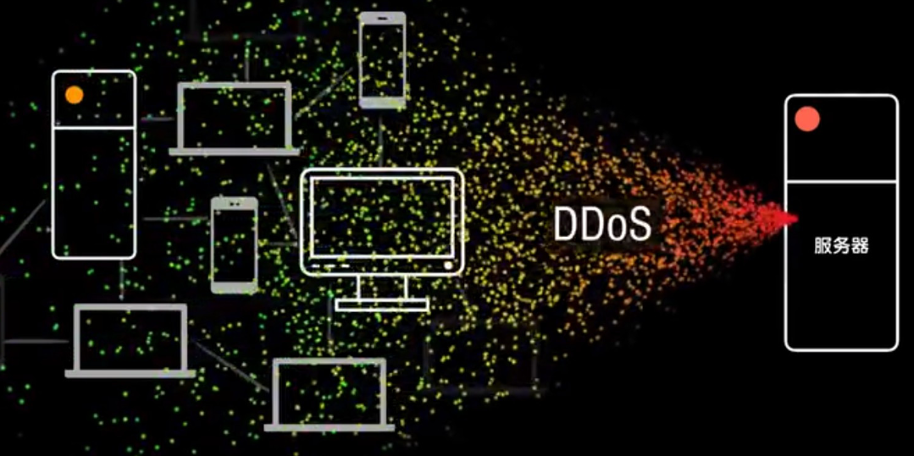
DoS （Denial of Service，拒绝服务）和DDoS（Distributed Denial of Service，分布式拒绝服务）是两种常见的攻击方式，虽然实现原理比较简单，但产生的破坏性却较强。

Slide 27
1. DDoS 攻击的概念
DDoS是增强版的DoS攻击，攻击者控制大量主机，同时向目标主机发起攻击，破坏力更大。
攻击流程：
攻击者入侵部分主机，建立控制网络。
这些主机作为主控端，感染更多设备，使其变成代理服务器（傀儡机）。
在攻击者的统一指挥下，所有代理服务器同时向目标主机发送攻击请求，导致服务器宕机。
特点：
✅ 规模大，难以抵御
✅ 难以追踪攻击源
✅ 常用于攻击大型网站或数据库

Slide 28

2. 利用软件漏洞的攻击及防范
黑客利用软件漏洞发动DoS攻击，使软件崩溃或系统瘫痪。
常见攻击方式：
Teardrop攻击：发送畸形数据包，使目标系统崩溃。
LAND攻击：伪造相同源IP和目标IP，让系统陷入死循环。
ICMP碎片包攻击：发送异常ICMP包，占用系统资源。
防范措施：
及时安装安全补丁，修复软件漏洞。
限制异常数据包的通过，如启用防火墙的IP Inspect功能。

Slide 29
3. 利用防火墙防范DoS/DDoS攻击
防火墙是抵御DoS/DDoS攻击的主要手段，可通过多种技术识别并过滤攻击流量。
(1) 基于状态的资源控制
检测异常连接：监视TCP连接状态，自动清除长期未完成的连接（如SYN Flood攻击）。
设置连接限制：
  ✅ 缩短半连接超时时间，加快资源释放。
  ✅ 限制单IP连接数，防止单个IP占用过多资源。
  ✅ 流量限制，阻止异常高流量攻击。
(2) 防范SYN Flood攻击
(3) 利用NetFlow监测攻击
智能TCP代理技术：防火墙会在TCP连接建立前验证连接的合法性，有效减少SYN Flood攻击的影响。
分析流量模式，识别异常流量来源。
监视蠕虫病毒，检测感染主机并隔离。

Slide 30

----入侵检测概述
入侵检测是对企图入侵、正在进行的入侵或者已经发生的入侵进行识别的过程。
入侵检测系统（Intrusion Detection System，IDS）被认为是防火墙之后的第二道安全闸门，它能在不影响网络性能的情况下对网络进行监测，从而提供对内部攻击、外部攻击和误操作的实时保护。

Slide 31
----入侵检测概述
入侵是对信息系统的非授权访问，以及未经许可在信息系统中进行的操作。入侵检测是从计算机网络系统中的若干关键点收集信息并对其进行分析，从而查看网络中是否有违反安全策略的行为和被攻击迹象的一种机制，它是一种主动的网络安全技术。
入侵检测
所有能够执行入侵检测任务和实现入侵检测功能的系统都可称为入侵检测系统（IDS），其中包括软件系统或软硬件结合的系统。入侵检测系统一般位于内部网络的入口处，安装在防火墙的后面，用于检测外部攻击者的入侵和内部用户的非法活动。

Slide 32
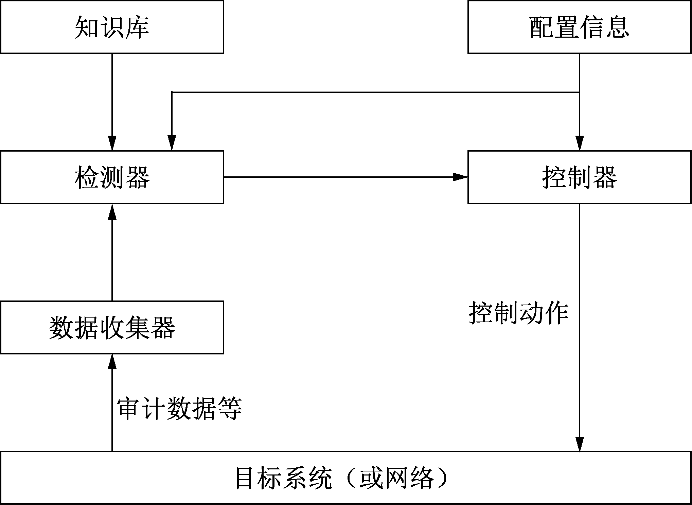
----入侵检测概述
典型的入侵检测系统如图所示。
数据收集器
主要负责收集数据，又称探测器。数据收集器的输入数据包括任何可能包含入侵行为线索的数据，如各种网络协议数据包、系统日志文件和系统调用记录等。数据收集器将这些数据收集起来，然后再发送到检测器进行处理。

Slide 33
----入侵检测概述
检测器
知识库
控制器
负责分析和检测入侵的任务，并向控制器发出警报信号，又称分析器或检测引擎。
为检测器和控制器提供必需的信息支持，如用户历史活动记录或检测规则集合等。
根据从检测器发来的警报信号，人工或自动地对入侵行为作出响应，又称响应器。
大多数入侵检测系统都会包含一个用户接口组件，用于观察系统的运行状态和输出信号，并对系统的行为进行控制。
入侵检测系统是对防火墙的合理补充，能帮助系统对付网络攻击，从而扩展系统管理员的安全管理能力（包括安全审计、监视、进攻识别和响应等），提高信息安全基础结构的完整性。

Slide 34

----入侵检测概述
入侵检测系统提供了对内部攻击和外部攻击的实时检测，使得网络系统在受到危害时能够拦截和响应（如报警、阻断等）入侵，为网络安全人员提供了主动防御的手段。概括而言，它主要具有以下功能：
（1）监视网络系统的运行状况，查找非法访问和未授权操作。
（2）对系统的构造和弱点进行审计，报告系统中存在的安全威胁。
（3）识别和分析网络攻击的行为特征并报警。
（4）评估重要系统和数据文件的完整性。
（5）对操作系统进行跟踪审计，并识别用户违反安全策略的行为。
（6）具有容错功能。即使系统发生崩溃，也不会丢失数据，或者在系统重启后重建自己的信息库。

Slide 35
----入侵检测概述
根据数据来源的不同，入侵检测系统可以分为以下3种基本类型。
（1）基于网络的入侵检测系统（Network Intrusion Detection System，NIDS）
数据来源于网络上的数据流。NIDS能够截获网络中的数据包，提取其特征并与知识库中已知的攻击签名相比较，从而达到检测的目的。其优点是检测速度快、隐蔽性好、不容易受到攻击、不消耗被保护主机的资源；缺点是有些攻击是从被保护的主机发出的，不经过网络，因而无法识别。
（2）基于主机的入侵检测系统（Host Intrusion Detection System，HIDS）
数据来源于主机系统，通常是系统日志和审计记录。HIDS通过对系统日志和审计记录的不断监控和分析来发现入侵。其优点是针对不同操作系统捕获应用层入侵，误报少；缺点是依赖于主机及其子系统，实时性差。
（3）分布式入侵检测系统（Distributed Intrusion Detection System，DIDS）
系统能够同时分析来自主机的系统审计日志和网络的数据流，一般为分布式结构，由多个部件组成。DIDS可以从多个主机获取数据，也可以从网络传输中取得数据，克服了单一的HIDS和NIDS的不足。

Slide 36


----入侵检测过程
攻击者在入侵系统时会留下一些痕迹，这些痕迹与系统正常运行时所产生的数据混合在一起。入侵检测的任务就是要从这些混合的数据中找出符合某一特征的数据，进而判断是否有入侵。如果判断有入侵存在，就产生报警信号。
为了实现对入侵的检测，入侵检测系统需要完成信息收集、信息分析和安全响应过程。
01
02
1．信息收集
系统和网络的日志文件
目录和文件中的异常改变
入侵检测的第一步是信息收集。信息收集的内容包括系统、网络、数据及用户活动的状态和行为。为了能够准确地收集信息，需要在网络系统中的若干关键点（包括不同网段、不同主机、不同数据库服务器或应用服务器等处）设置信息探测点。
入侵检测可利用的信息来自
程序执行中的异常行为
网络活动信息
04
03

Slide 37

----入侵检测过程
2．信息分析
对收集到的系统、网络、数据及用户活动的状态和行为等信息，进行模式匹配、统计分析和完整性分析等，进而得到实时检测所必需的信息。
1
模式匹配
将收集到的信息与已知的网络入侵模式的特征数据库进行比较，从而发现违反安全策略的行为。模式匹配的关键是如何表达入侵模式，以把入侵行为与正常行为区分开来。其优点是误报率低；缺点是只能发现已知攻击，不能检测未出现过的攻击。

Slide 38

----入侵检测过程
2
统计分析
首先为系统对象（如用户、文件、目录和设备等）创建统计属性（如访问次数、操作失败次数和延时等），然后将网络和系统的实际行为与统计属性进行比较，当观察值在正常值范围之外时，则认为有入侵发生。其优点是可检测到未知的入侵和更为复杂的入侵；缺点是误报率和漏报率高，且不适应用户正常行为的突然改变。
3
完整性分析
主要关注某个文件或对象是否被更改，它能够发现某个文件或对象发生的任何一点改变。完整性分析通常以批处理方式实现，用于事后分析而不用于实时响应。

Slide 39

----入侵检测过程
3．安全响应
入侵检测系统在发现入侵行为后，必须及时作出响应，包括终止网络服务、记录事件日志、报警、阻断等。
响应可分为主动响应和被动响应两种，前者由用户驱动或系统本身自动执行，可对入侵行为采取终止网络连接、改变系统环境（如修改防火墙的安全策略）等；后者包括发出告警信息和通知等。

Slide 40
----常用的入侵检测技术
入侵检测系统使用入侵检测技术对网络系统进行监视，并根据监视结果采取不同的安全动作，从而最大限度地降低可能的入侵危害。
它所采用的基本技术有误用检测技术、异常检测技术等。
1．误用检测技术
误用检测技术又称基于知识的入侵检测技术。它假定所有入侵行为和手段（及其变种）都能够表达为一种模式或特征，并对已知的入侵行为和手段进行分析，提取检测特征，构建攻击模式或攻击签名，通过系统当前状态与攻击模式或攻击签名的匹配来判断入侵行为。
误用检测技术可以准确地检测出已知的入侵行为，并对每一种入侵都能提供详细的资料，以便快速作出响应，但它不能检测出未知的入侵行为。

Slide 41
----常用的入侵检测技术
2．异常检测技术
异常检测技术又称基于行为的入侵检测技术，用来识别主机或网络中的异常行为。它假设入侵行为与正常的（合法的）活动有明显的差异。
异常检测首先收集一段时间内操作活动的历史数据，再建立代表主机、用户或网络连接的正常行为描述，然后收集事件数据并使用一些不同的方法来决定所检测到的事件活动是否偏离了正常行为模式，从而判断是否发生了入侵。
异常检测技术能够检测出新的入侵或从未发生过的入侵，对操作系统的依赖性较小，可检测出属于滥用权限型的入侵，但它的报警率高，且行为模型建立困难。

Slide 42
----IDS主要实现技术
生物免疫技术：
生物体免疫系统和 IDS 功能相似，都起防御作用。基于生物免疫技术的 IDS 采用阴性选择算法，依据对象特征编码生成检测器，以此检测异常和入侵行为，具有较强学习和自适应能力，能发现未知入侵。
2.分布式协作技术：
分布式入侵检测有两层含义，一是检测分布式网络入侵，二是用分布式方法检测攻击。其关键技术是协同处理和共享信息，提取入侵信息。分布式入侵检测系统一般由数据采集、通信传输、入侵检测分析、应急处理和管理单元组成，可根据需求组合并部署在不同位置。基于协议分析的分布式检测方法能解决传统技术计算量大、效率低的问题，数据采集和管理单元依赖安全信息库。
数据挖掘技术：
数据挖掘是从数据库提取有用知识。在 IDS 中，它用于处理审计数据，形成规则和行为模式，以此检测网络入侵。基于数据挖掘的实时入侵检测系统由检测引擎、检测器、检测数据库和检测模型构成，各部分协同工作 。

Slide 43
IDS 部署实例：
IDS 产品按信息收集方式分为基于主机、基于网络和混合型，有软件形式或软硬件结合形式。下面以 ISS RealSecure 和 Cisco IDS 为例介绍：
ISS RealSecure部署：混合型IDS，提供网络和主机入侵检测，通过传感器监控网络流量，自动响应可疑行为。
Cisco IDS部署：硬件形式的IDS，可集成到Cisco设备中，使用IDS管理员中心统一管理多个传感器。
IDS 的特点：
IDS 的不足：
IDS补充了防火墙的不足，提供实时防范和攻击响应。
IDS存在一些局限性，包括无法处理网络协议漏洞、繁忙时无法全面分析事务等。
功能：
✅ 收集与分析用户及系统活动
✅ 识别已知攻击并通知管理员
✅ 进行异常行为分析和安全审计
局限性：
❌ 无法自动检查攻击
❌ 无法弥补协议漏洞
❌ 对数据包级攻击处理有限

Slide 44
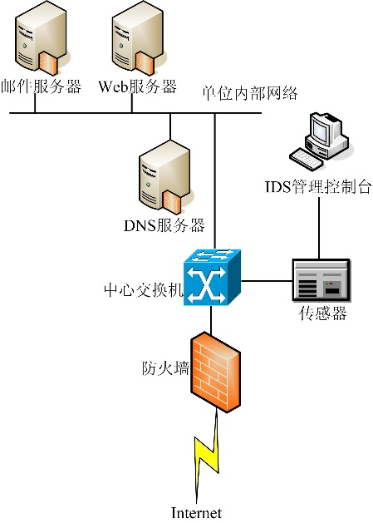
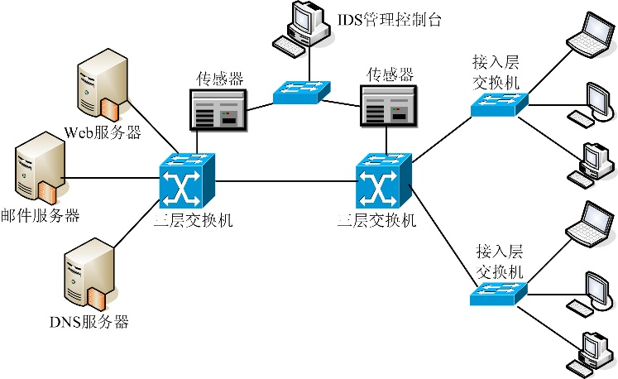
IDS在大中型网络中的部署
IDS在小型网络中的部署

Slide 45
安全防护是一个多层次的保护机制，它一方面包括网络的安全策略（相关的安全管理制度、系统安全策略的运行等），又包括防火墙、防病毒、入侵检测系统等产品的部署和应用，同时还根据技术的发展，在继IDS后推出了IPS（Intrusion Protection System，入侵防御系统）。由此可见，为了保障网络安全，还必须建立一套完整的安全防护体系，进行多层次、多手段的检测和防护。IPS正是构建安全防护体系不可缺少的一个环节。

Slide 46
1. IPS的概念
IPS（入侵防御系统）是IDS（入侵检测系统）的升级版，能主动拦截网络攻击，减少损失。与IDS不同，IPS位于网络入口，分析流量并自动阻止攻击。它具备防火墙功能，但能深入检查应用层内容。IPS通过嵌入式运行、深入分析、入侵特征库和高效处理能力来实现实时防护。
IPS通过检测并拦截可疑流量，防止网络攻击，部署方式类似于防火墙，但具备更高级的安全分析功能。
  与防火墙的区别：防火墙主要控制访问权限，但无法检测应用层攻击。
  与IDS的区别：IDS被动检测并报警，而IPS主动拦截恶意流量。
IPS的核心机制：
实时分析所有进出网络的数据，检测异常行为。
自动丢弃攻击性数据包，避免网络受损。
分类数据包，通过特征匹配或异常检测识别攻击行为。
IPS的关键技术：
✅ 嵌入式运行：实时拦截恶意流量。
✅ 深度分析：基于攻击类型和策略进行流量控制。
✅ 入侵特征库：类似防病毒库，持续更新以应对新型攻击。
✅ 高效处理能力：尽可能减少对网络性能的影响，避免成为瓶颈。

Slide 47
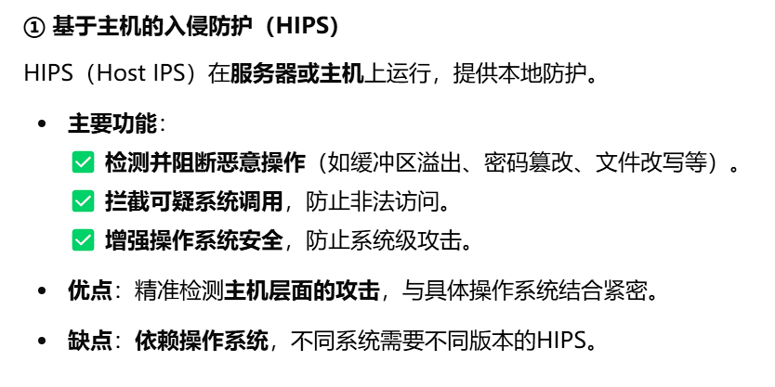
2. IPS的分类
IPS 按部署方式分为基于主机的入侵防御系统（HIPS）、基于网络的入侵防御系统（NIPS）和应用入侵保护（AIP）三类。

Slide 48
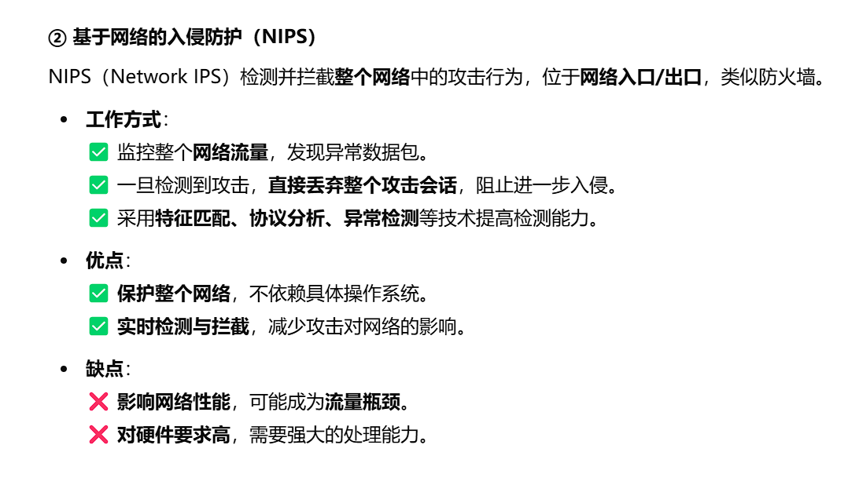

Slide 49
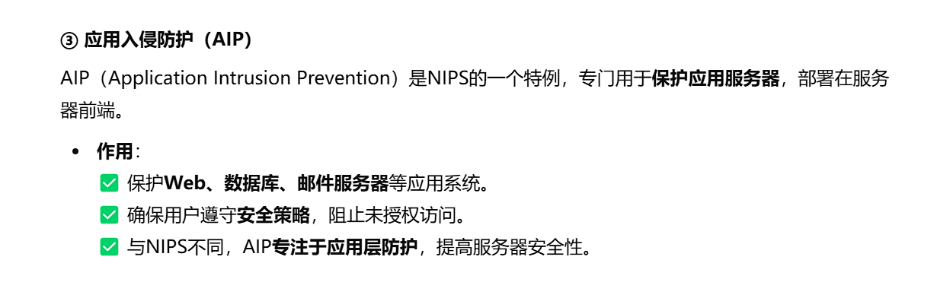

Slide 50

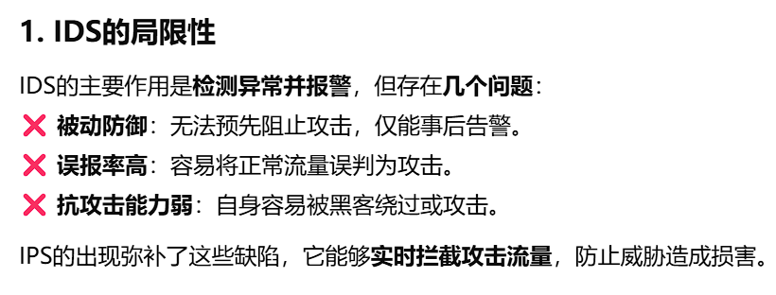
2. IPS的发展

Slide 51
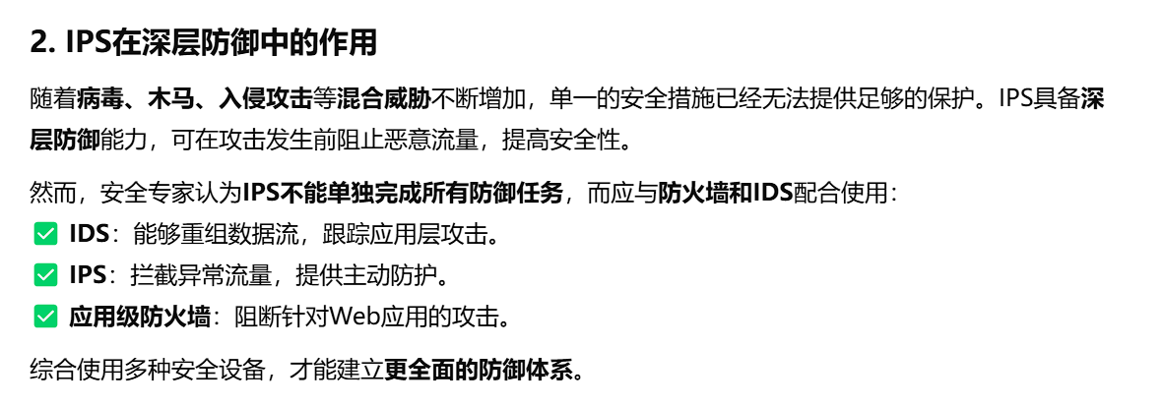

Slide 52
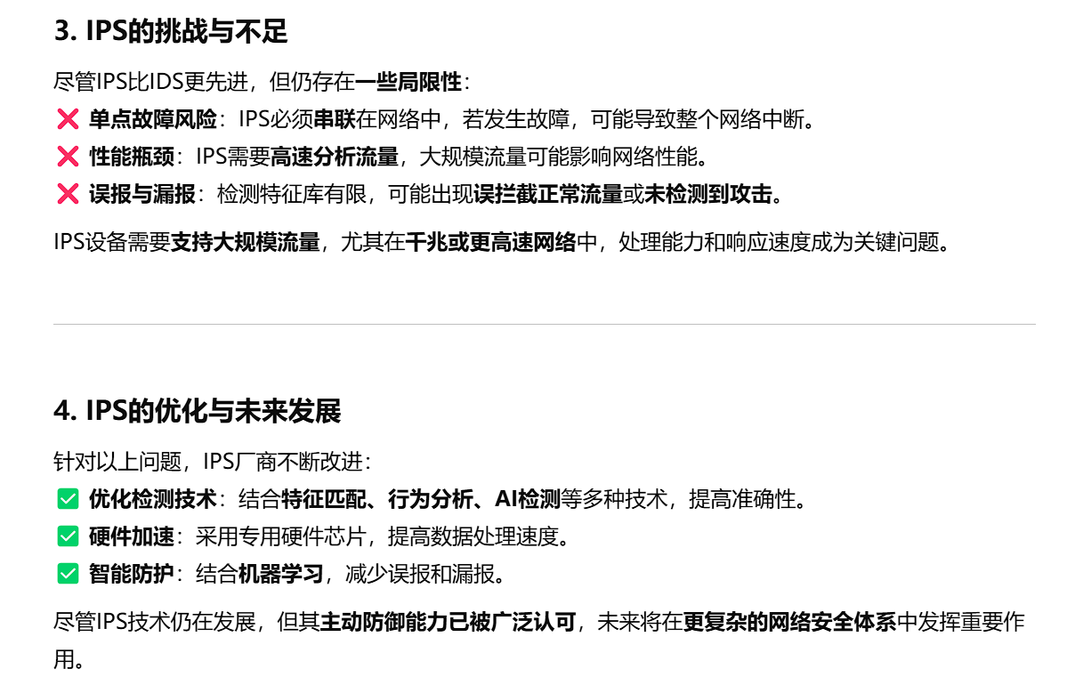

Slide 53

随着技术的不断进步，漏洞的发掘水平和速度在快速提高，与此同时，漏洞的利用技术也在不断发展，尤其是利用安全漏洞的网络攻击事件频繁发生，正在遭遇一场前所未有的漏洞危机。

Slide 54
漏洞扫描是网络安全防护的重要手段，通过检测系统漏洞，提前发现可能被攻击者利用的安全隐患，帮助管理员修复漏洞，减少安全风险。
1. 漏洞的分类
漏洞主要分为应用软件漏洞和操作系统漏洞：
（1）应用软件漏洞
出现在Web服务器、FTP、SMTP、Telnet等服务中，如SQL注入、XSS攻击、文件包含漏洞等。
由于不同软件的实现方式不同，同一类服务可能存在不同的漏洞。
（2）操作系统漏洞
主要影响服务器、个人电脑、移动设备、工业控制系统等，如Windows的RPC漏洞、Linux的Sudo权限漏洞等。
操作系统漏洞通常影响范围较大，可能导致远程代码执行、权限提升或系统崩溃。

Slide 55
2. 漏洞现状及趋势
网络攻击者与安全防护人员之间的攻防对抗日益激烈，漏洞的数量、种类、攻击速度都在不断发展。
（1）应用漏洞增长迅速
Web应用漏洞增加，成为攻击者的主要目标，如SQL注入、CSRF、XSS等。
浏览器漏洞频发，尤其是IE、Firefox、Chrome等常用浏览器，用户可能因访问恶意网页而感染病毒。
（2）漏洞被利用的时间缩短
发现漏洞到被攻击利用的时间越来越短，许多攻击在厂商发布补丁前就已开始。
"零日攻击"（Zero-Day Attack）增多，攻击者在漏洞未修复前便进行大规模利用。
（3）漏洞成为黑市交易商品
漏洞被黑客买卖，甚至在暗网上公开出售，高价值漏洞可能被用于定向攻击或网络间谍活动

Slide 56



3. 漏洞扫描的步骤和分类

Slide 57
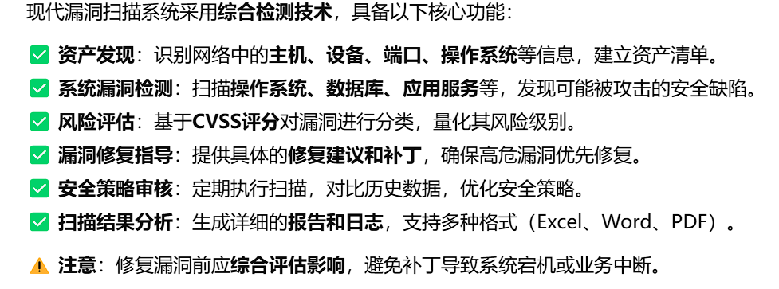
4. 漏洞扫描系统的功能

Slide 58
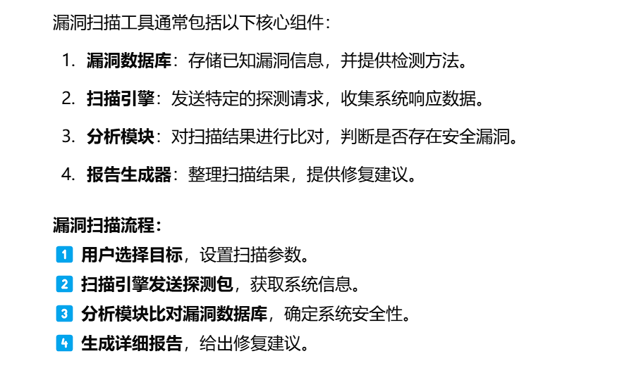

5. 漏洞扫描工具的工作原理

Slide 59


6. 漏洞扫描的应用场景

Slide 60

基于HTTP/HTTPS协议的Web技术推动了互联网的发展，目前Web应用已成为互联网应用的主流，与此同时Web应用安全也成为大家普遍关注的问题。

Slide 61
Web应用安全概述
随着互联网和Web技术的普及，基于B/S架构的Web应用系统广泛用于企业、金融、政府、医疗等多个领域。然而，Web应用安全风险也随之增加，攻击者可以利用Web漏洞窃取用户数据、篡改页面、传播木马，甚至控制服务器，带来严重安全威胁。
1. Web应用攻击
尽管传统安全防护措施（如防火墙、入侵检测系统）能够保护网络层，但对Web应用层的安全防护较弱。近年来，Web漏洞成为网络攻击的主要目标，约70%的成功攻击发生在Web应用层。

Slide 62
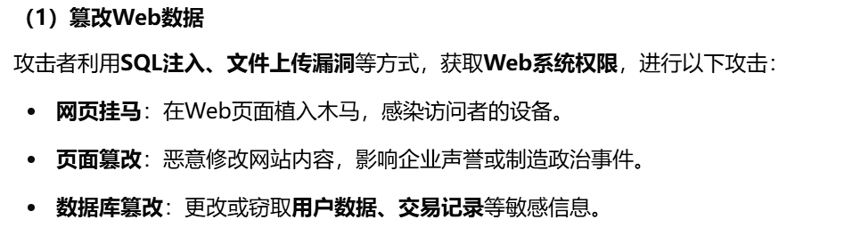


Slide 63
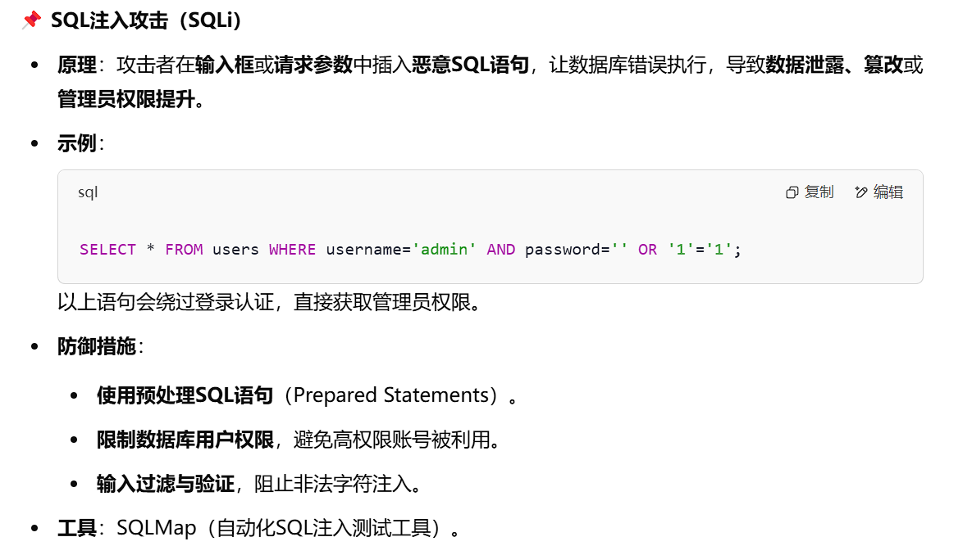

Slide 64
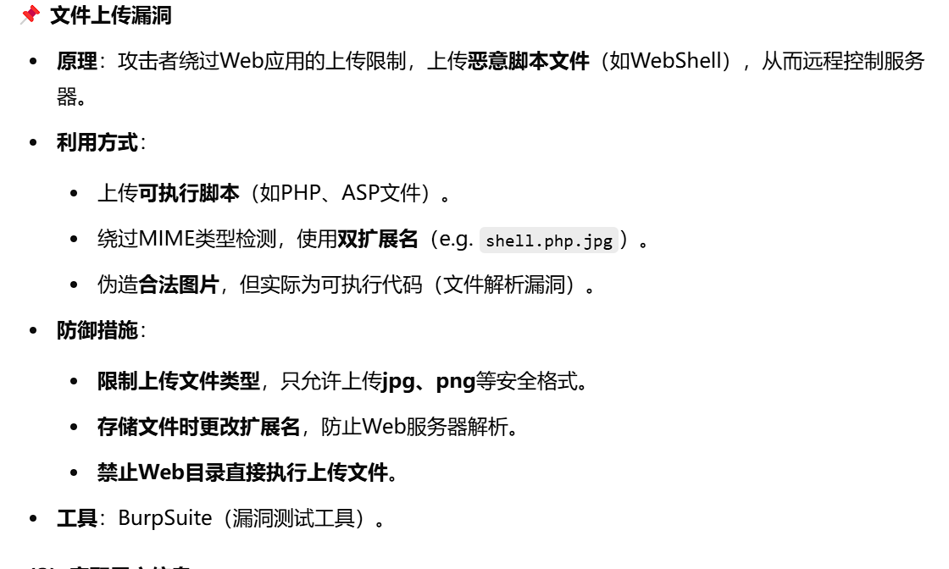

Slide 65
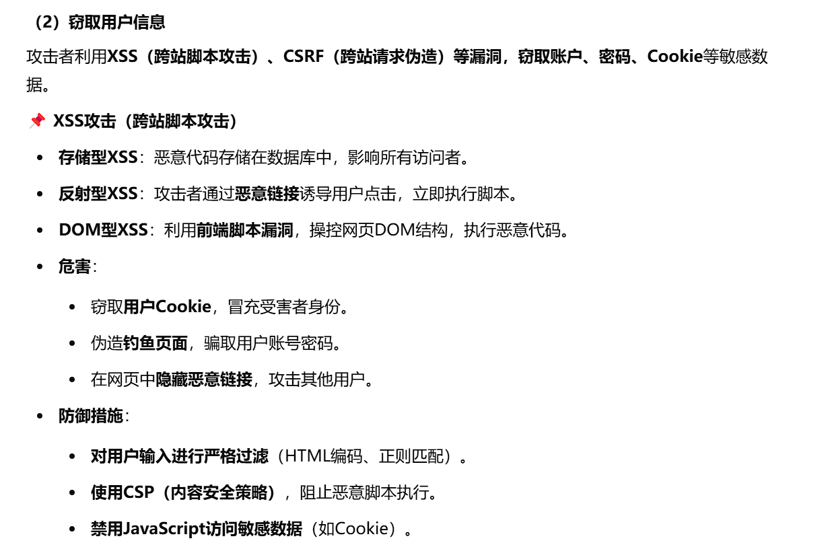

Slide 66
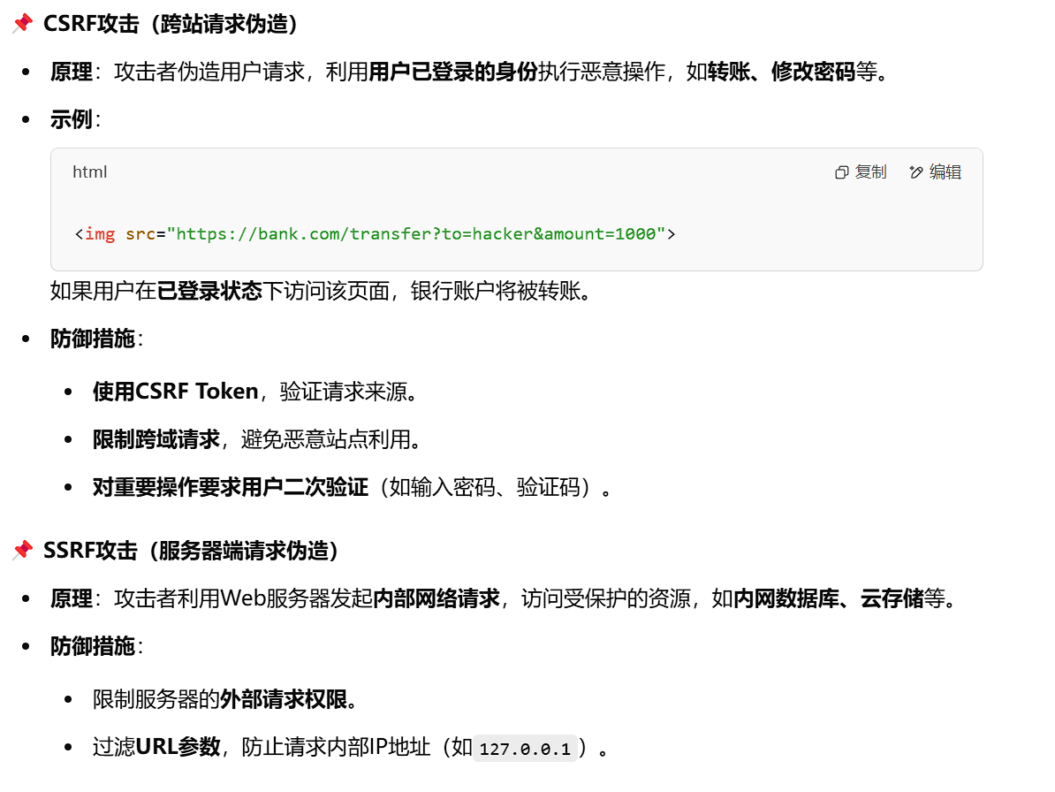

Slide 67
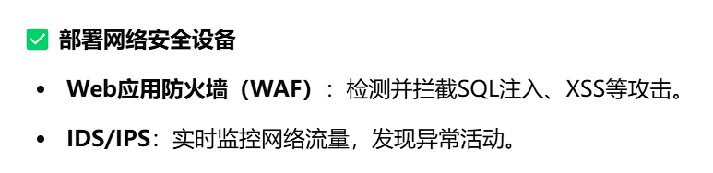
2. Web安全问题产生的主要原因
✅ 重功能轻安全：开发者关注业务逻辑，忽视代码安全性，导致系统存在可利用的漏洞。
✅ 缺乏攻击监测：许多攻击者入侵后不会立即破坏系统，而是长期潜伏，窃取数据或传播恶意软件。
✅ 防御措施不足：传统安全设备（如防火墙）无法检测Web层攻击，如SQL注入、XSS。
✅ 漏洞修复滞后：开发者对安全漏洞的修补能力不足，导致攻击者反复利用相同漏洞。
3. Web应用安全措施

Slide 68
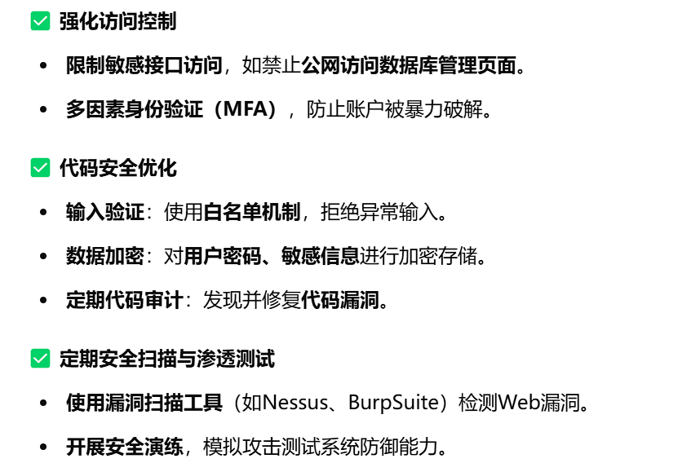

Slide 69
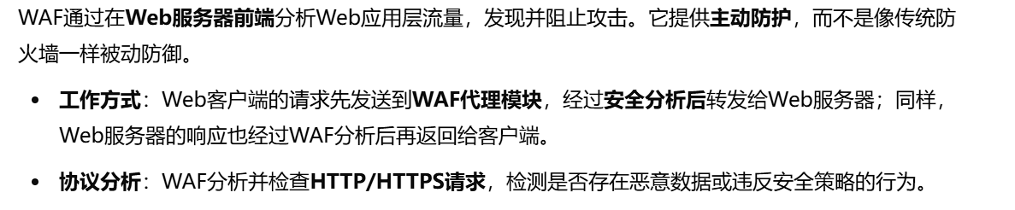
4. Web应用防火墙技术
1
Web应用防火墙的工作原理
WAF的主要工作流程

Slide 70
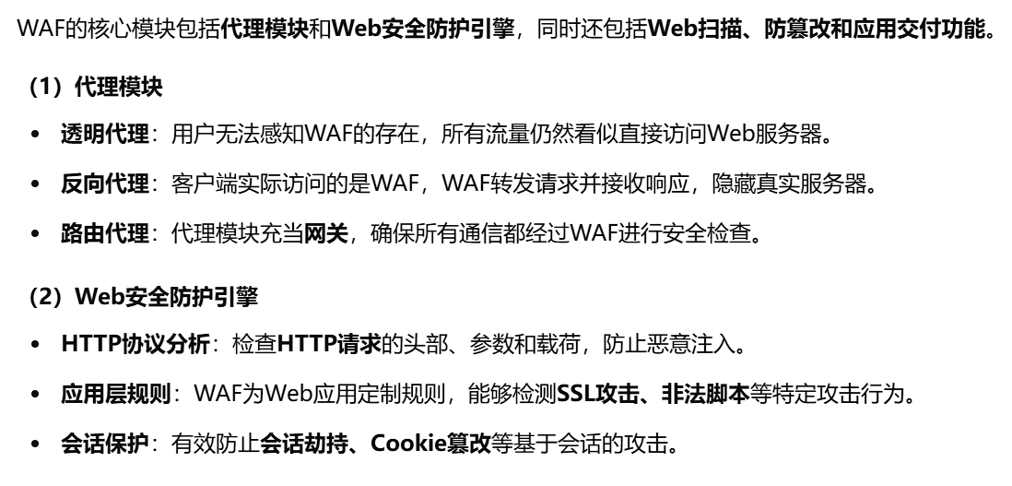
2
WAF的主要功能模块

Slide 71
3
WAF应用的主要功能
WAF的主要安全防护功能

Slide 72
互联网基础设施的不断发展和新应用的不断涌现使得网络规模日益扩大，网络拓扑结构日益复杂，安全问题也日益突出，影响程度也越来越大，虽然采取了各种安全防护措施，但是它们只是从各自的角度发现网络中存在的问题，并没有考虑其中的关联性，无法系统、整体地发现网络中存在的问题。网络安全态势感知（Network Security Situation Awareness，NSSA）是近几年发展起来的一个热门研究领域。它能够融合所有可获取的信息并对网络的安全态势进行评估，为安全分析员提供决策依据，将不安全因素带来的风险和损失降到最低，在提高网络的监控能力、应急响应能力和预测网络安全的发展趋势等方面都具有重要的意义。

Slide 73
网络安全态势感知
随着互联网的发展，网络规模扩大，安全问题日益突出。尽管采取了多种安全措施，但这些措施通常各自为战，难以全面掌握网络安全状况。网络安全态势感知（NSSA） 通过综合分析多种数据，对网络安全形势进行评估，帮助决策者降低安全风险，提高监测和应急响应能力。

Slide 74
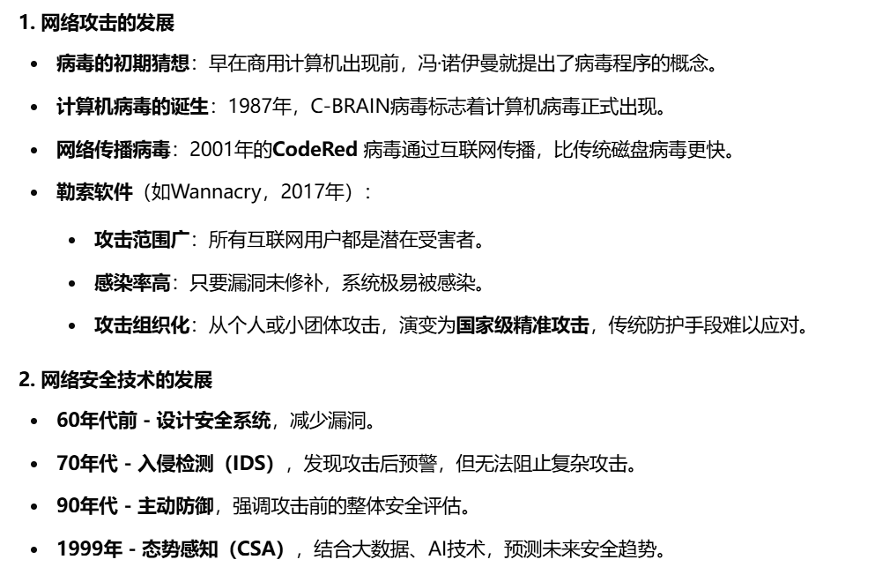
1. 网络安全态势感知的背景

Slide 75
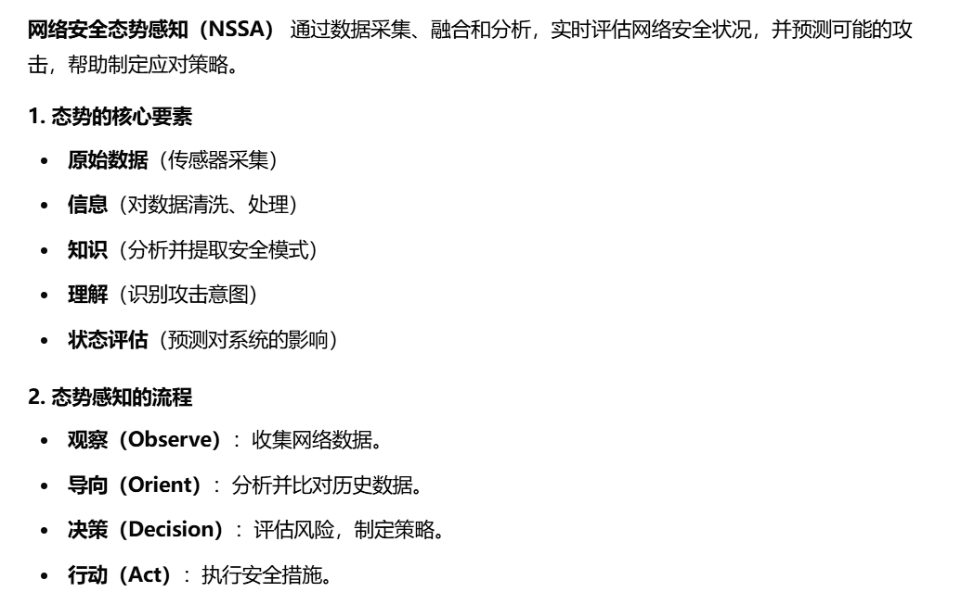

2. 网络安全态势感知的概念

Slide 76
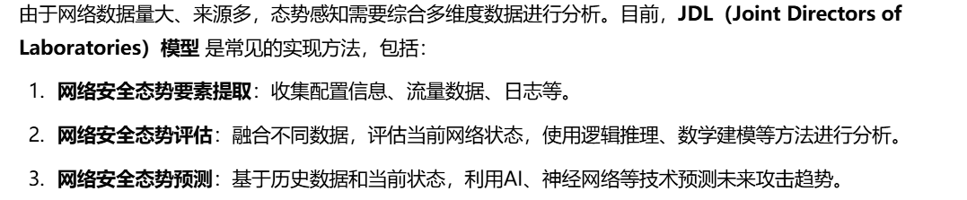

3. 网络安全态势感知的实现原理
4. 网络安全态势感知的实现方法

Slide 77
习题
7-1 什么是网络攻击？网络攻击主要采取哪些方式？
7-2 名词解释：死亡之Ping、泪滴攻击、ICMP泛洪、UDP泛洪、Land攻击、Smurf攻击、电子邮件炸弹、口令攻击、缓冲区溢出。
7-3 什么是扫描技术？区分端口扫描和漏洞扫描朱同。
7-4 介绍假消息攻击的特点及常见的实现方法。
7-5 分别介绍脚本攻击和ActiveX攻击的特点及实现方法。
7-6 分别介绍DoS和DDoS攻击的实现方法和特点。
7-7 名词解释：IDS、误报、漏报
7-8 试分析IDS的异常检测、滥用检测和混合检测3种模型的原理与应用特点。
7-9 结合实际，说明IDS中数据的收集和分析方法及重要性。
7-10 与IDS相比，IPS具有哪些功能优势？
7-11联系网络安全实际，试分析HIPS、NIPS和AIP的技术特点和应用优势。
7-12 什么漏洞？漏洞是如何出现的？如何防范漏洞？

Slide 78
THANKS
谢谢观赏
Notes:
模板来自于 http://docer.wps.cn

